Slide 1

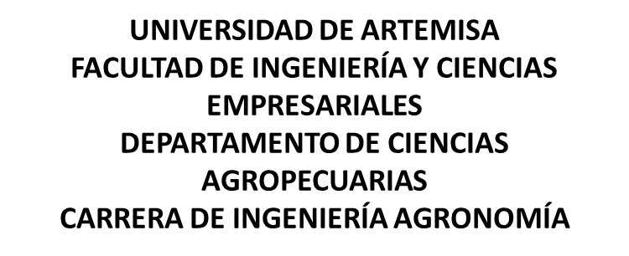
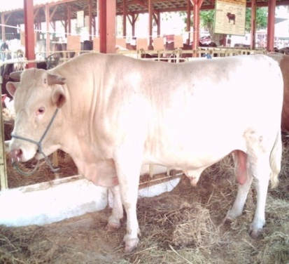
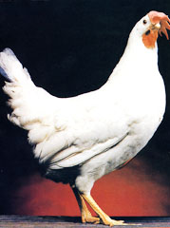
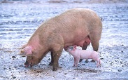
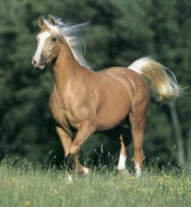

CUM ALQUIZAR
Curso por encuentro
Zootecnia
General
Profesora: MSc. Deilyn Moreno Ramos.
Clase 2

Slide 2
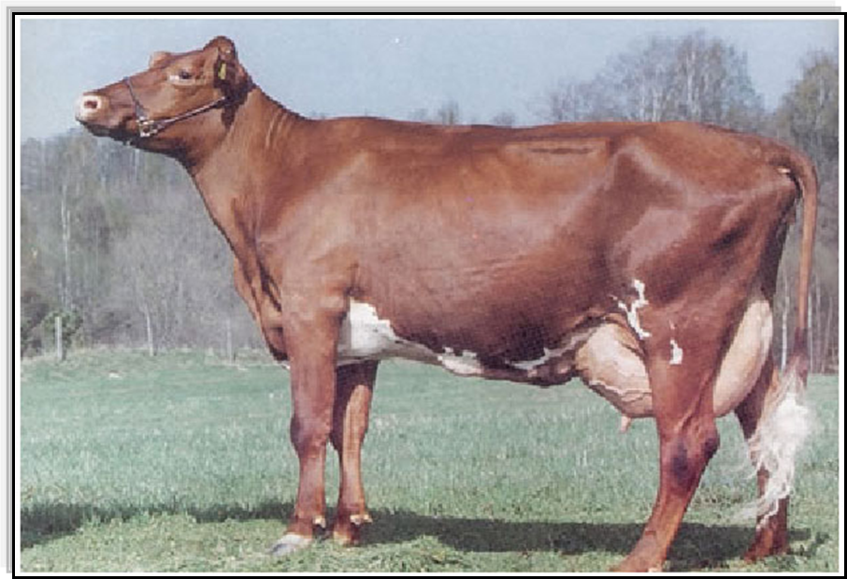
Regularidades zootécnicas en la morfofisiología de los animales de granja.

Slide 3
SUMARIO
Regularidades morfofisiológicas de animales de interés zootécnico.
Crecimiento ponderal (cuantitativo) y Crecimiento alométrico. (Cualitativo).Curva de crecimiento.
Momento de sacrificio. Lactación. Características generales (Mamogénesis). Curvas de lactancia. Persistencia.
E.I Biotipo de lecheros, de aves y de cerdos. Factores que influyen. Biotipo productivo de leche. Factores que afectan. Composición de leche y calostro.

Slide 4
FUNDAMENTOS DE LA PRODUCCIÓN DE CARNE
Los fundamentos de la producción de carne
se encuentran en la fisiología del crecimiento
El crecimiento potencial está gobernado
genéticamente, de ahí la importancia de la
especie, sexo y raza.

Slide 5
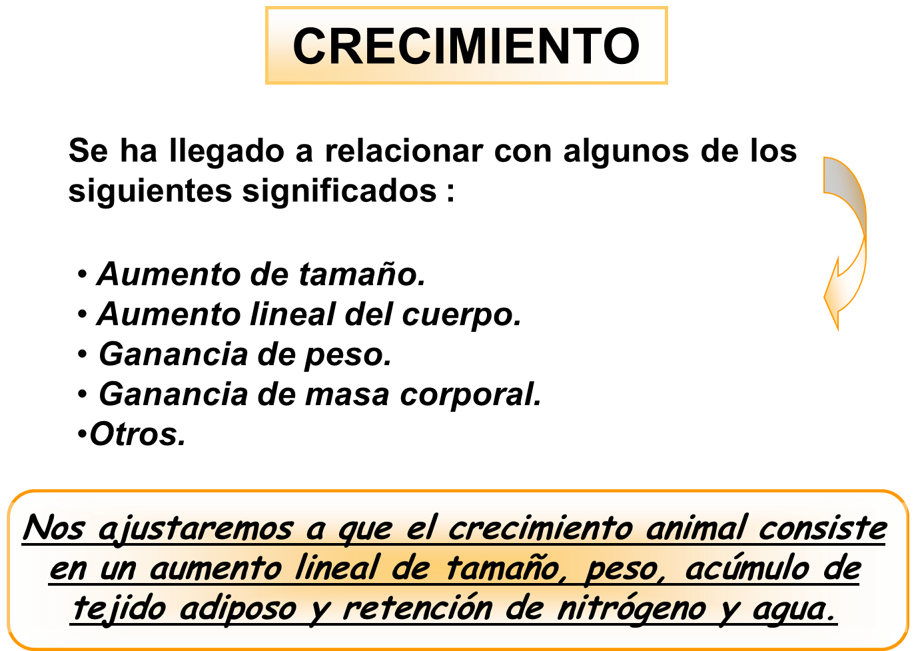

Slide 6
CRECIMIENTO PRENATAL:
Se ve afectado por varios factores:
Herencia
Tamaño
Semejanza y nutrición de la madre
Número de animales nacidos en la misma camada
Tamaño de la placenta
Temperatura ambiental

Slide 7
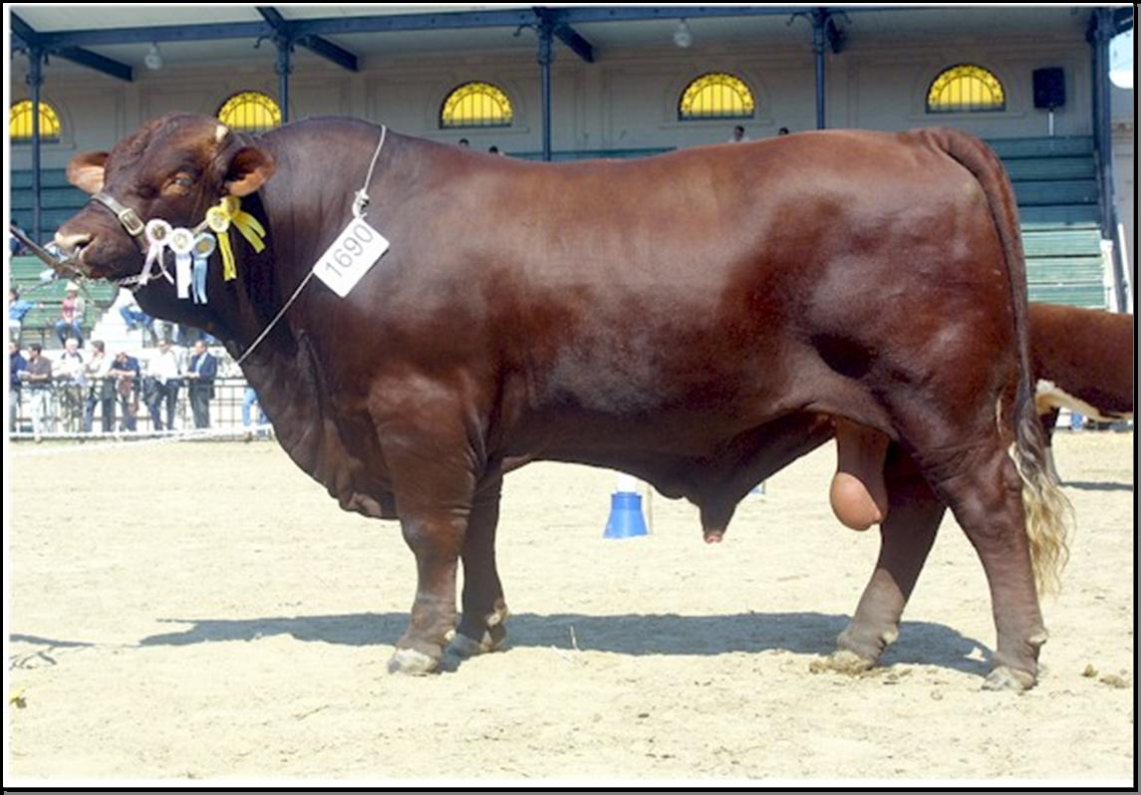
CRECIMIENTO POSTNATAL:
CRECIMIENTO
CUANTITATIVO,
PONDERAL O REAL
CRECIMIENTO
CUALITATIVO O
DIFERENCIAL
Tejidos y ondas de crecimiento
Kg

Slide 8
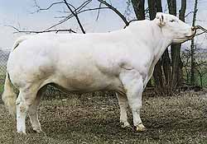
CRECIMIENTO CUALITATIVO O DIFERENCIAL:
1
3
2
2
Ondas de crecimiento del Tejido óseo.

Slide 9
Ondas de crecimiento del tejido muscular. El área sombreada corresponde a los cortes más valiosos del cuerpo (llamado corte de pistola).

Slide 10
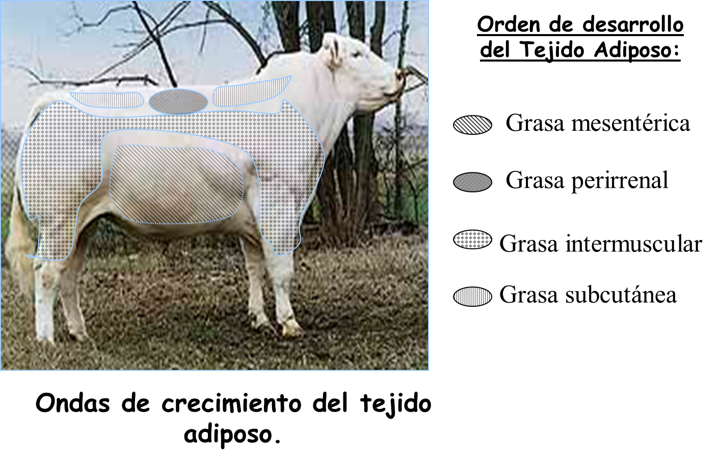

Slide 11
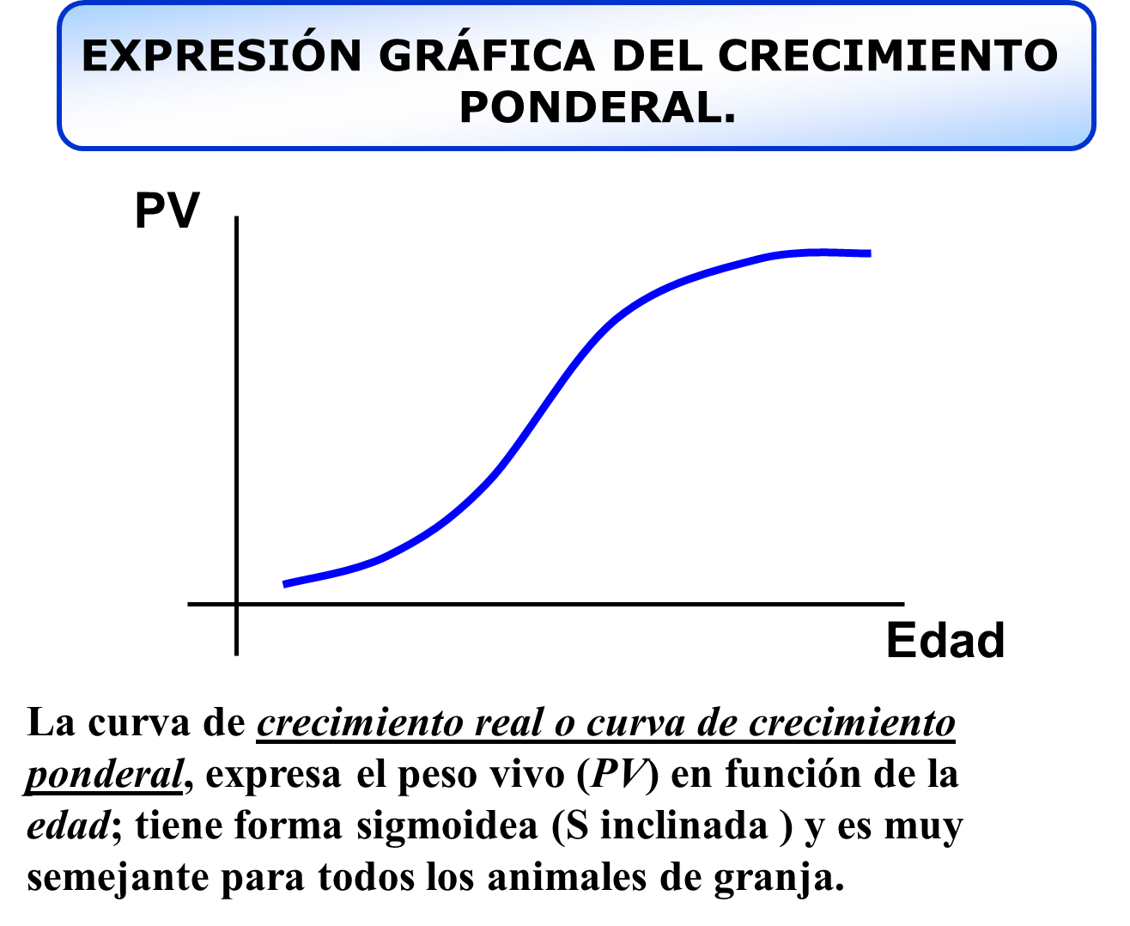

Slide 12
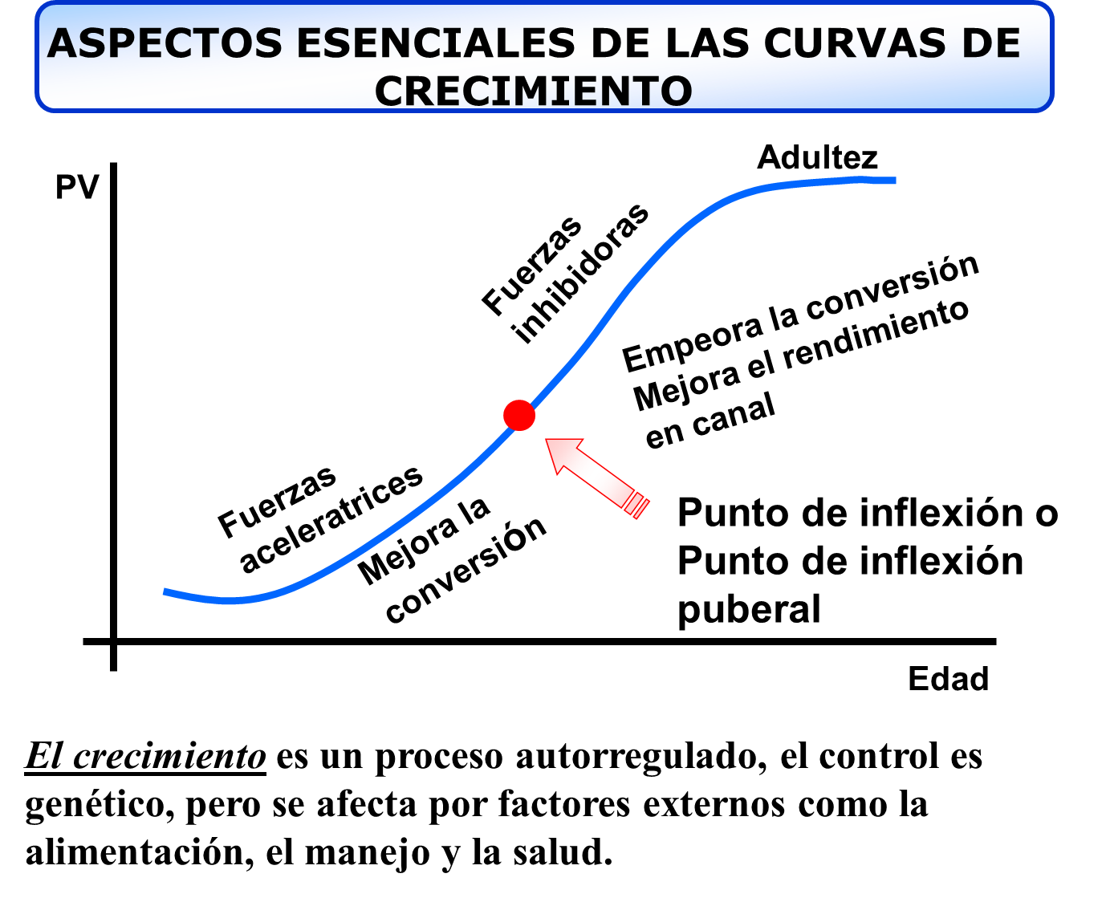

Slide 13
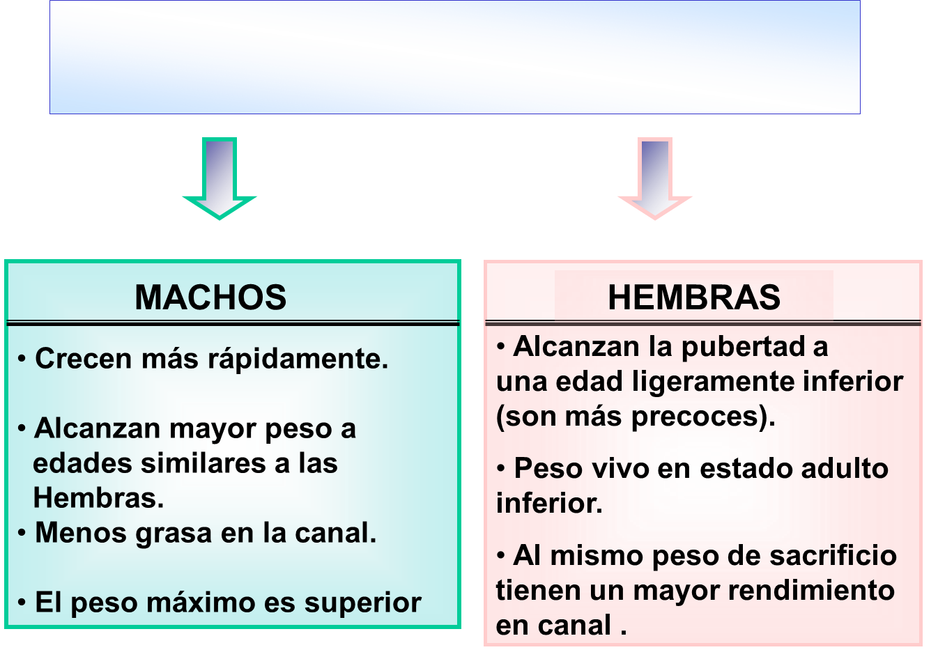
EFECTO DEL SEXO EN EL CRECIMIENTO PONDERAL

Slide 14
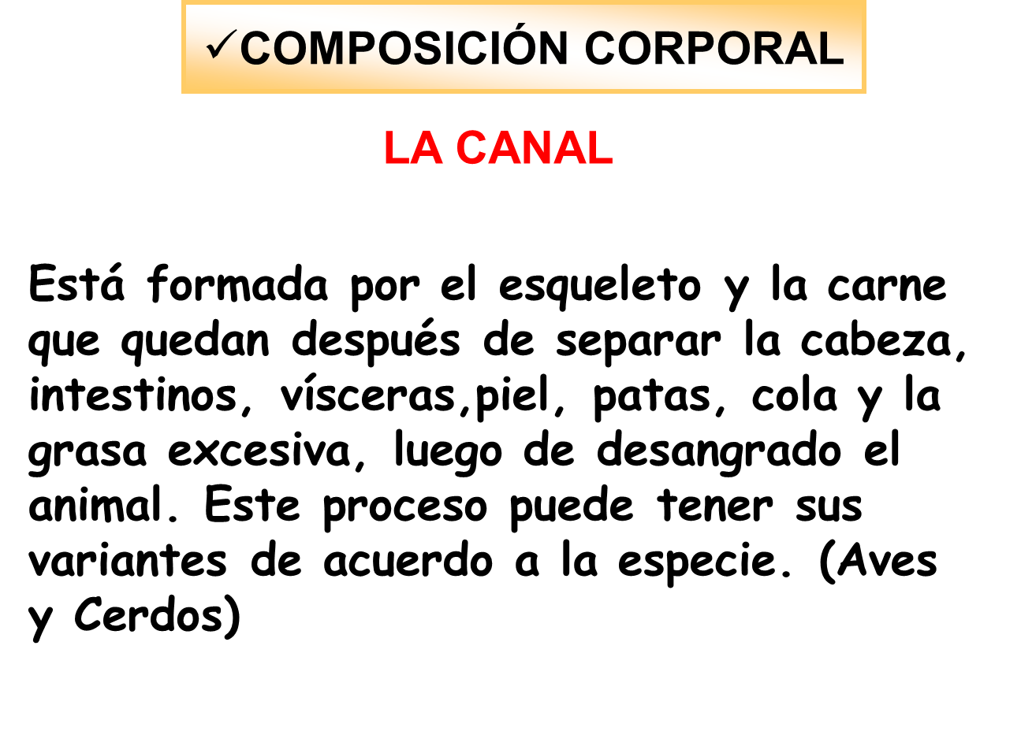

Slide 15
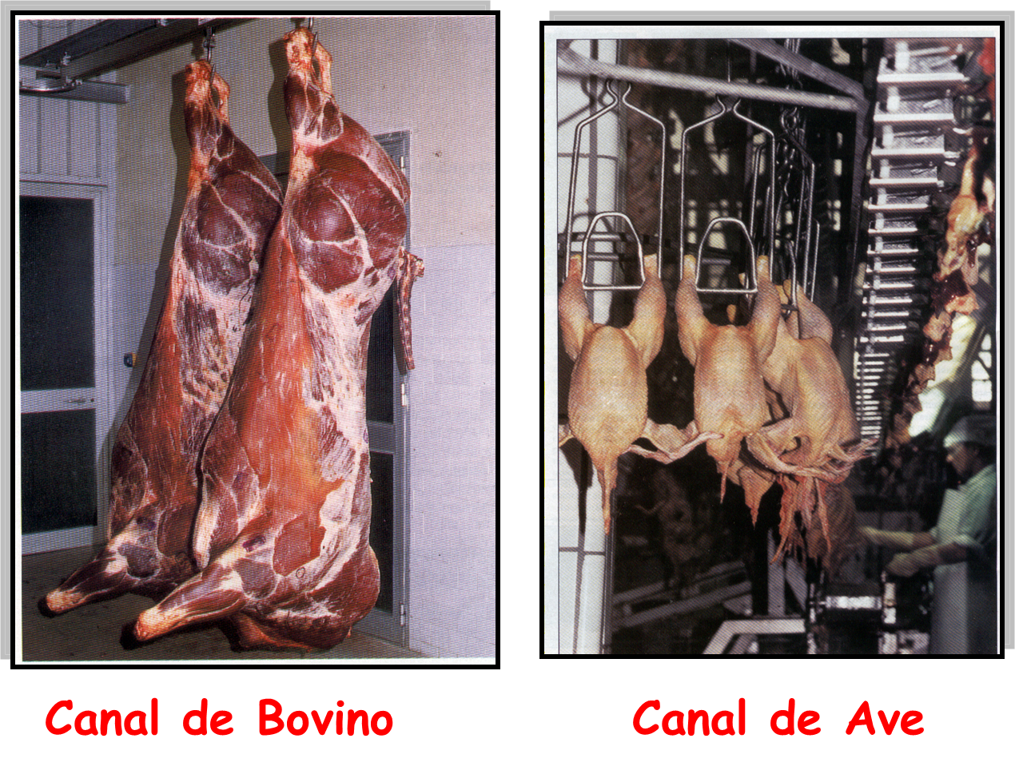

Slide 16
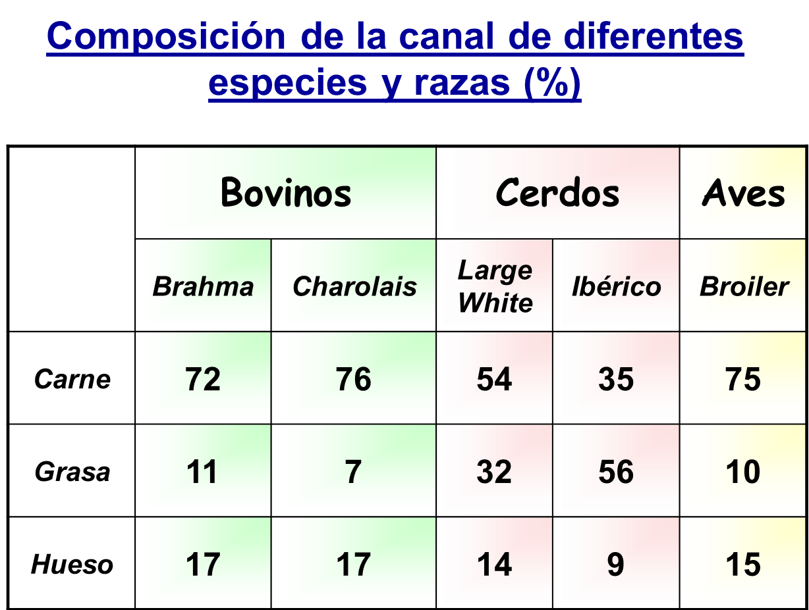

Slide 17
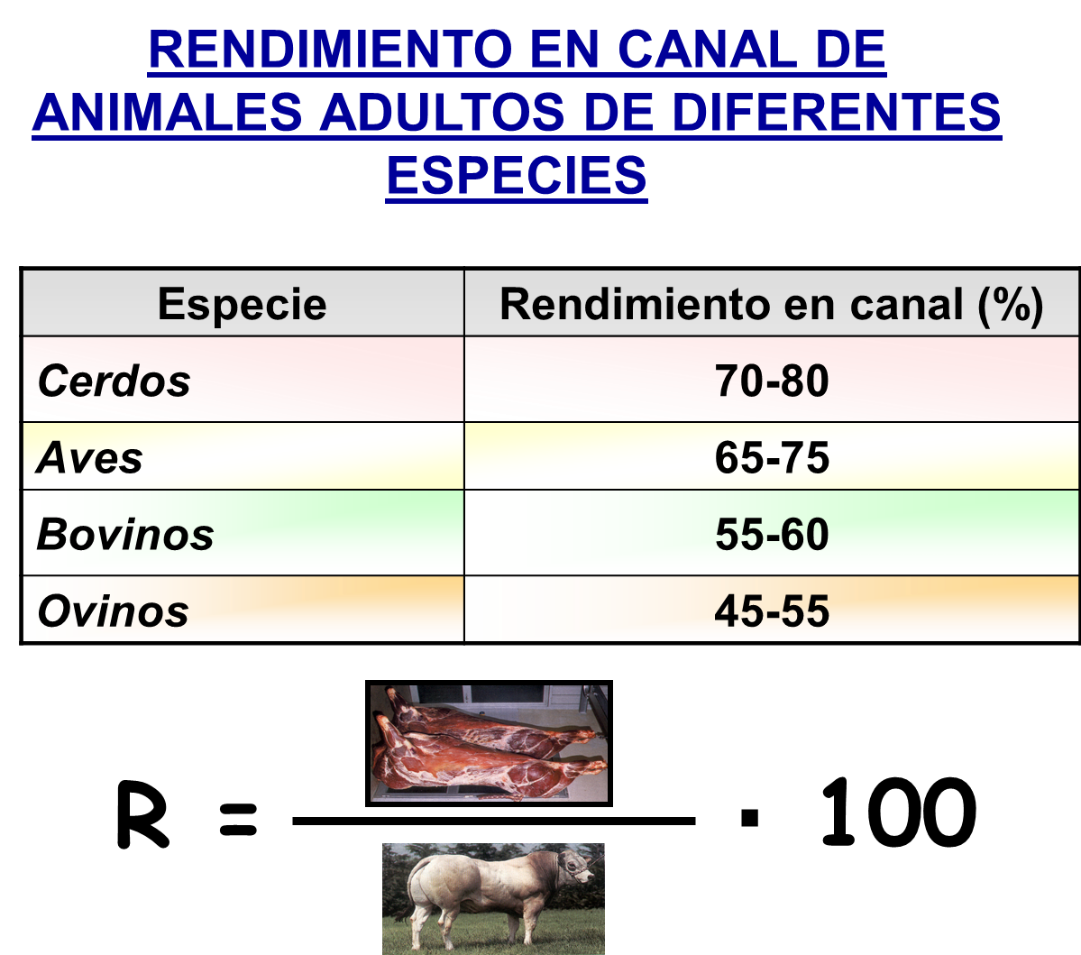

Slide 18
LACTACIÓN
Es el resultado de la actividad secretora de la glándula mamaria y su fin biológico es la alimentación de las crías que por su inmadurez no pueden hacerlo tal cual lo hacen los adultos de la especie de que se trate.
Es una función biológica asociada a la reproducción y sólo se desencadena con el parto.

Slide 19
El proceso de la producción de leche comprende cuatro momentos:
Mamogénesis o desarrollo anatómico de la ubre.
Lactogénesis o desencadenamiento de la lactación en el entorno del parto.
Lactación propiamente dicha o mantenimiento de la secreción láctea.
Eyección láctea o salida de la leche. Contracciones de los alveolos por las células mioepiteliales.

Slide 20
LA LACTANCIA. DURACION DE LA LACTANCIA.
La lactancia se inicia con el parto y puede concluir de manera natural, cuando se va extinguiendo la capacidad secretora de la ubre y la hembra rechaza el amamantamiento de las crías o que el hombre por intereses propios de la tecnología de producción determina culminar la lactancia.

Slide 21
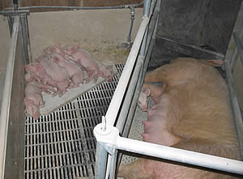
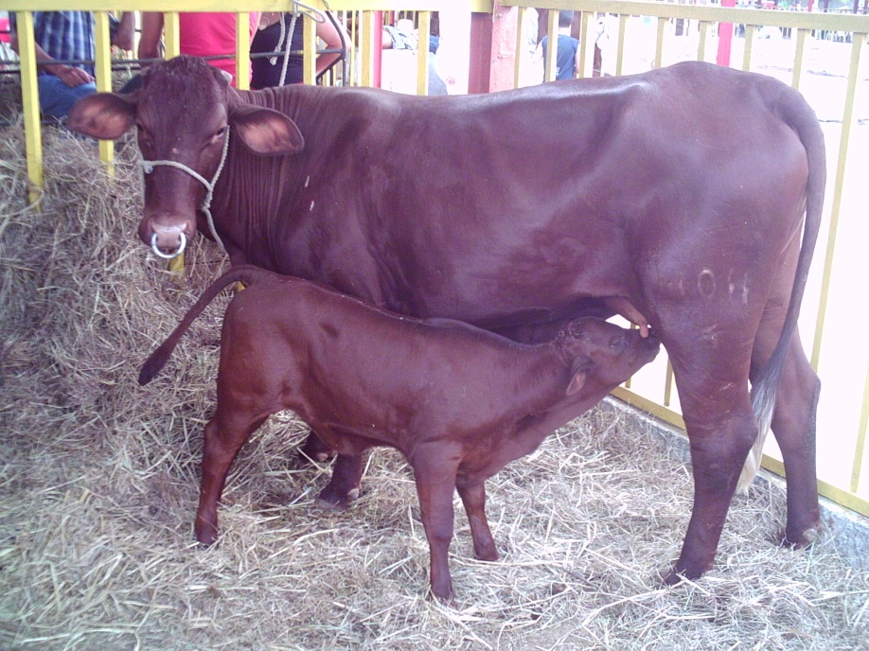
La duración natural de la lactancia depende de la especie, el genotipo dentro de ella y de factores ambientales, especialmente la nutrición y el manejo.

Slide 22
LA CURVA DE LACTANCIA
Fases de la curva de lactancia en vacas
Kg
Fase inicial
Fase media
Fase final
P.S
Días
30 60 90 180 270 330

Slide 23
Al producirse el nuevo parto se desencadena procesos fisiológicos que van a producir una tendencia definida en la evolución de tres aspectos importantes en una hembra buena lechera:
LACTANCIA
CAPACIDAD DE CONSUMO DE MATERIA SECA
PESO CORPORAL
Kg
Consumo
Peso vivo
Producción
Parto
tiempo
Parto

Slide 24
RESUMEN DEL TEMA
El conocimiento de las Regularidades estudiadas permiten:
Entender y aplicar las mismas en los procesos zootécnicos en busca del elegir el animal más adecuado y el fin productivo más apropiado en una condición dada..
Dirigir el manejo y la alimentación de los animales de una forma racional en cada caso, así como los ajustes ambientales necesarios.
Ofrece información valiosa a la hora de diseñar o rediseñar un sistema ganadero.

Slide 25

Estudio independiente
Biotipo de ganados
Biotipo de aves
Biotipo de cerdos
Factores que influyen
Biotipo productivo de leche. Factores que afectan.
Composición de leche y calostro.

Slide 26
CUM ALQUIZAR
Curso por encuentro
Zootecnia
General
Profesora: MSc. Deilyn Moreno Ramos.

